Slide 1

DIFICULDADE NA ESCOLHA DE CURSOS NA ÁREA DE TI
Mellyssa
José Carlos
José Victor
Lucas
Alexandre
Vinicius

Slide 2

CONTEXTO DO PROBLEMA
Sabemos que muitos
jovens sofrem com a
indecisão ao iniciar um curso,
principalmente na área de TI, que há
muito conteúdo na internet, porém
pouco organizado. E ocasiona
dificuldade de entender as diferenças
entre os cursos.

Slide 3



PÚBLICO-ALVO | PERSONAS
Já fez curso na área, mas não se identificou com o escolhido | Um jovem que quer iniciar sua vida acadêmica na área de TI | Um senhor que já fez graduação que não tinha nada a ver com TI mas agora esta querendo seguir na area

Slide 4

PROPOSTA DE SOLUÇÃO | OBJETIVOS
Propõe-se um sistema que auxilia o usuário a definir o curso mais compatível com seu perfil;
Definir, de forma clara as diferenças entre os cursos das áreas de TI;
Aproximar o usuário de universidades que oferecem cursos da área;
Facilitar o acompanhamento da reação do mercado de trabalho perante aos cursos.

Slide 5
HISTÓRIAS DE USUÁRIOS E REQUISITOS
Requisitos Funcionais:
Histórias de Usuários
“Encontrar o curso que me agrada pela internet não é fácil, quanto mais leio mais parece que os cursos são iguais”;
“Já fiz diversos cursos de programação na internet, mas a maioria não tem continuidade. Penso em cursar algo na área, mas me disseram que não existe curso especializado em desenvolvimento”.
Ajudar o usuário a identificar o curso que se enquadra em seu perfil;
Listagem dos cursos de TI com uma breve descrição.
Requisitos Não Funcionais:
O sistema deve ser responsivo para rodar em um dispositivos móvel;
Montagem de uma base de dados relacionando perfis de usuário à cursos de TI.

Slide 6
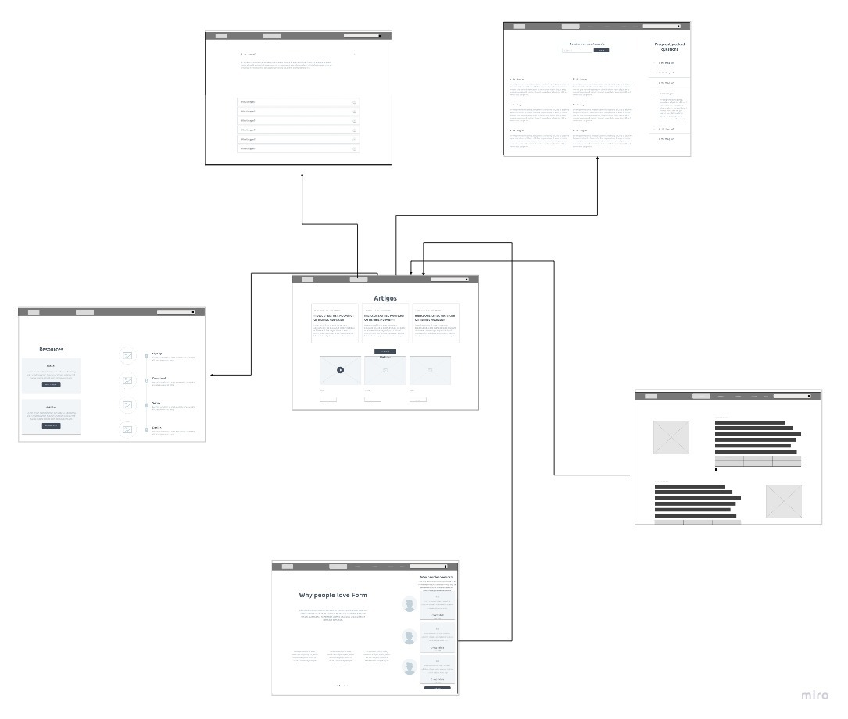
PROJETO DA INTERFACE

Slide 7




METODOLOGIA

Slide 8

DIFICULDADE NA ESCOLHA DE CURSOS NA ÁREA DE TI
Mellyssa
José Carlos
José Victor
Lucas
Alexandre
Vinicius

